Slide 1

Identifikacija automatskih misli
Vana Grgurinović
Praktikum II

Slide 2
KOGNITIVNI MODEL
INTERPRETACIJA SITUACIJE
(izražena automatskim mislima ili slikama)
EMOCIJE PONAŠANJE FIZIOLOŠKI ODGOVOR

Slide 3
Važno je pomoći klijentu da odgovori na svoje nepoželjne ili netočne misli
Posebno se usmjeriti na AM koje predstavljaju prepreke u postizanju ciljeva
Kritičko preispitivanje i odgovaranje na svoje misli pomažu klijentu da se osjeća bolje

Slide 4
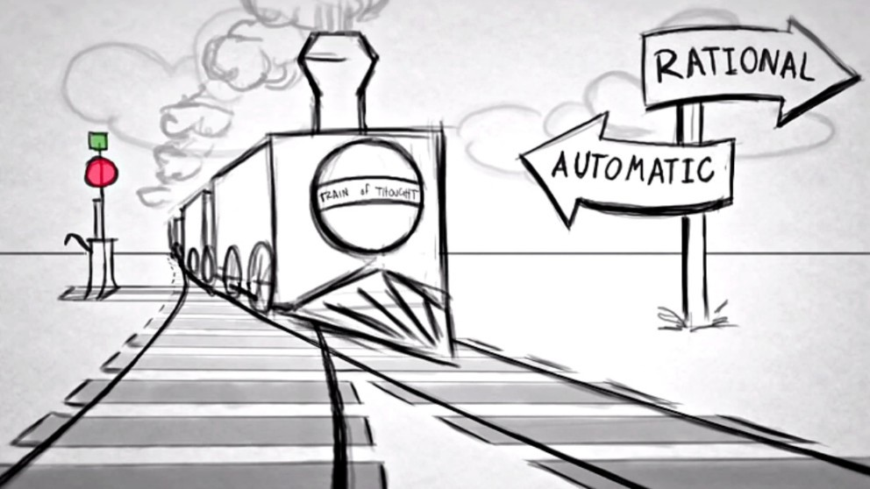
Karakteristike automatskih misli
Automatske misli su misli kojih nismo uvijek svjesni, a postoje zajedno s jasnim tokom misli
Zajedičko svim ljudima
S malo treninga, možemo ih osvijestiti
Ljudi s poteškoćama često ne sagledavaju kritički svoje misli
KBT uči klijente da vrednuju svoje misli na svjestan, strukturiran način

Slide 5



Karakteristike automatskih misli
Identifikacija disfunkcionalnih automatskih misli:
Iskrivljuju realnost
Povezane s neproduktivnom emocionalnom i/ili fiziološkom reakcijom
Vode neproduktivnom ponašanju
Interferiraju s klijentovom dobrobiti i sposobnosti da naprave korake prema postizanju svojih ciljeva

Slide 6


Karakteristike automatskih misli
Važno prepoznati verbalne i neverbalne znakove da možemo identificirati najvažnije (“vruće” – eng. “hot”) automatske misli na samoj seansi
Mogu biti o temi razgovora, klijentu, terapeutu, procesu terapije

Slide 7
Karakteristike automatskih misli
Disfunkcionalne AM su gotovo uvijek negativne, osim ako:
Klijent je maničan ili hipomaničan
Klijent ima narcističke crte
Klijent daje sebi dopuštenje da se uključi u nepoželjno ponašanje
AM su obično vrlo kratke
Klijenti su često više svjesni emocija, ponašanja ili fiziološkog odgovora koji dolaze kao rezultat AM

Slide 8
Tradicionalni KBT:
Fokus na situacije iz prošlog tjedna, određivanje kada su klijenti bili najviše uznemireni i koje su bile AM
Terapija orijentirana na oporavak:
Fokus na mislima za koje klijenti predviđaju da će biti prepreke za postizanje ciljeva (u sljedećem tjednu)

Slide 9


Klijenti mogu imati AM:
Prije situacije
Tijekom situacije
Nakon situacije

Slide 10

Objašnjavanje AM klijentima
Poželjno je objasniti automatske misli koristeći klijentove vlastite primjere
Situacija: razmišljanje o sestri
AM: “Nikada neću imati život poput njenog”
Emocija: Tuga

Slide 11

Objašnjavanje AM klijentima
Primjer psihoedukacije o AM:
"Upravo ste identificirali ono što zovemo automatska misao: “Nikada neću imati život poput njenog”.
Svi imamo ove vrste misli. Čini se da se naprosto pojave u našoj glavi, čak i kada pokušavamo misliti o nečem drugom. Zato ih zovemo AUTOMATSKIMA (pauza).
Većinu vremena su vrlo brze a mi smo puno svjesniji emocije – u ovom slučaju rekli ste da ste se osjećali tužno – nego što smo svjesni svojih misli. (pauza) Kada su ljudi depresivni, kao što vi trenutno jeste, često ispadne da te misli nisu istinite ili nisu potpuno istinite. No mi reagiramo KAO DA jesu.”

Slide 12
Izazivanje AM
Nastaviti propitkivati klijente nakon početke AM, možemo otkriti druge važne misli
Kada klijent izrazi AM i emociju, važno je provjeriti je li klijent iskusio dodatne emocije – AKO DA, sigurno je imao i druge misli

Slide 13
Izazivanje AM
Osnovna pitanja koja terapeut može postaviti klijentu:
Što je prolazilo/prolazi/će prolaziti kroz vaš um?
O čemu razmišljate/ste razmišljali/ćete razmišljati?
Pitati ta pitanja:
Kada klijenti opišu problematičnu situaciju, emociju, ponašanje ili fiziološku reakciju koju su imali ili očekuju da će imati
Kada klijent doživi negativnu promjenu u afektu ili demonstrira neproduktivno ponašanje u samoj seansi

Slide 14
Prošireni kognitivni model
Klijenti ponekad imaju serije automatskih misli i reakcija o određenom problemu, pogotovo ako se klijent nakon toga upusti u nepoželjno ponašanje
Važno je zabilježiti korake, od početnog okidača do konačne reakcije (nekoliko sekundi do nekoliko sati)
Nakon izrade proširenog kognitivnog modela, terapeut može pokazati klijentu gdje sve može intervenirati prije upuštanja u disfunkcionalno ponašanje → obično klijenti imaju veću nadu u rješavanje problema

Slide 15
Situacija: Prijateljica zove Anu da otkaže ručak i shopping
Emocija: Anksioznost
Situacija: Razmišlja što će učiniti
AM: “Ne želi me vidjeti.”
AM: “Stvarno bih trebala platiti račune. Ali što ako nemam dovoljno novaca na računu?”
Emocija: Tuga
Dodatne AM: “Ovo je drugi put da je to napravila, bezobzirna je.”
Emocija: Anksioznost
Emocija: Razdraženost
Ponašanje: Sjedi na kauču i ruminira oko nedostatka novca
Situacija: Shvaća da nema plan B
Fiziološki odgoor: Napetost u tijelu
AM: “Što ću sada raditi ovo popodne?”
Situacija: Primjećuje kako se osjeća

Slide 16
AM: “Ne sviđa mi se ovaj osjećaj.”
Emocija: Djelomično olakšanje
Emocija: Pojačana anksioznost
Fiziološki odgovor: Blago smanjenje napetosti
Fiziološki odgovor: Pojačana napetost
Ponašanje: Uzima čašu vina i popije je brzo.
AM: “Želim čašu vina. Ali prerano je za početi piti.”
AM: “Sad se osjećam bolje.”
Emocija: Pojačana anksioznost
Emocija: Olakšanje
Fiziološki odgovor: Pojačana napetost
Fiziološki odgovor: Smanjenje napetosti
AM (Misao kojom si daje dopuštenje): ”Ne mogu ništa drugo učiniti da se riješim ovog osjećaja. Mogla bih ipak uzeti čašu vina.”

Slide 17

Forme automatskih misli
Najčešće u verbalnoj formi, a ponekad u formi slika
Klijenti ih ponekad ne iznose direktno:
Reći će svoje tumačenje iskustava
“Mislim da sam poricala svoje prave osjećaje.”
Ugraditi će svoje AM u govor
“Nisam se mogla natjerati da započnem čitati.”
AM: “Ja to ne mogu.”
Reći će kratke fraze
“O ne!”
Izreći AM kao pitanje
“Hoću li se moći nositi s tim?”
AM: “Neću se moći nositi s tim.”

Slide 18
Teškoće u izazivanju automatskih misli
Ponekad klijenti jednostavno ne znaju odgovor na pitanje: “Što vam je prolazilo kroz glavu?”
Zamoliti klijenta da nam opiše situaciju, zatim:
Pojačati klijentov odgovor
Možemo pokušati pojačati klijentovo emocionalno ili fiziološko uzbuđenje, da bi mu pomogli da stekne veći pristup svojim mislima
Vizualizacija situacije
Igranje uloga (rekreiranje interpersonalne situacije)

Slide 19

Teškoće u izazivanju automatskih misli
4. Raspitivanje o slikama
Ako terapeut postane svjestan slike dok klijent opisuje situaciju, može to iskoristiti kao poticaj da pita klijenta o doživljaju slike.
“Kada ste pomislili da bi mogli vidjeti svoju bivšu ženu na sinovoj rođendanskoj zabavi, jeste li imali sliku u glavi kako bi ona mogla izgledati?”
5.Predlaganje suprotne misli
6.Pitati za značenje situacije
Kada klijenti imaju poteškoća sa pristupom mislima, možemo ih pitati što im je situacija značila
OPREZ: NE KORISTITI PREVIŠE TEHNIKA → klijent se može osjećati kao da je na ispitivanju ili da je pogriješio

Slide 20

HVALA NA PAŽNJI!

